Slide 1
C5720 Biochemie
13-Koenzymy a vitaminy

Slide 2
Obsah
Koenzymy a vitaminy. Koenzymy oxidoreduktáz (nikotinamid a NAD, flaviny, chinony, hemy, železosirné proteiny, lipoát,) transferáz (ATP, UDP, CDP, biotin, thiamin, koenzym A, THF, pyridoxalfosfát, vit B12) Vitamin C, lipofilní vitaminy (A, D3, K).

Slide 3
Typy kofaktorů
Rozdělení podle reakcí – tříd
  Někdy spadají do více skupin (THF)
Jako prekurzory slouží vitaminy
  Většinou, někdy jiné esenciální složky potravy
  Možnost syntézy z neesenciálních prekurzorů - hem
Relativita pojmu
  Kofaktor – koenzym x druhý substrát (ATP, …)
  Vazba kovů
  Produkty přeměny aminoacylů (PQQ, …)

Slide 4
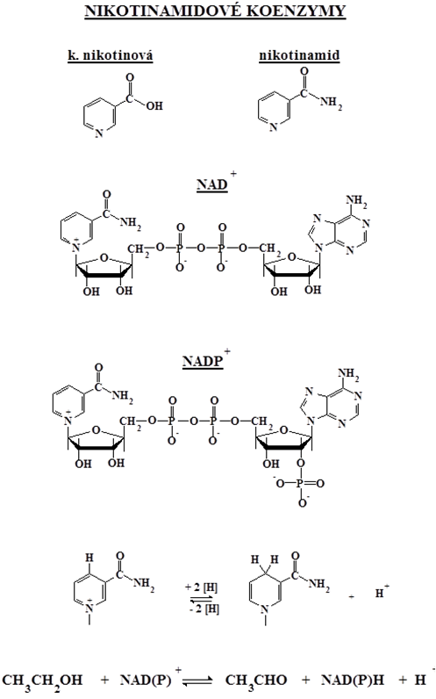
Kofaktory oxidoreduktas
Nikotinamidové
Koenzymy
Prekurzor niacin
Disociabilní
2e⁻ redukce
Přenos H⁻
NAD⁺ - respirace
NADP⁺ - redukce
Změna spektra
A₃₄₀ = f(c)

Slide 5
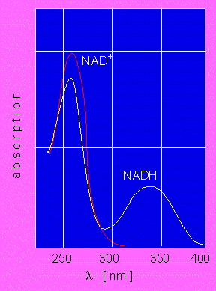
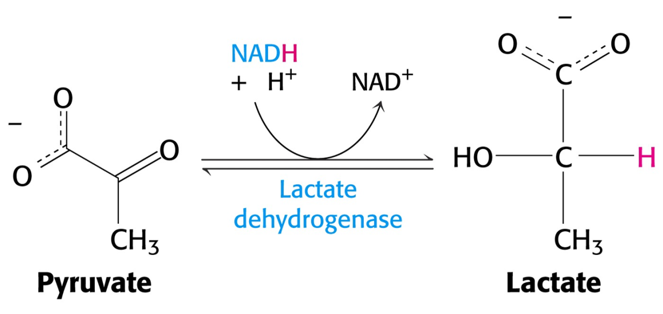
Kofaktory oxidoreduktas
Warburgův optický test

Slide 6
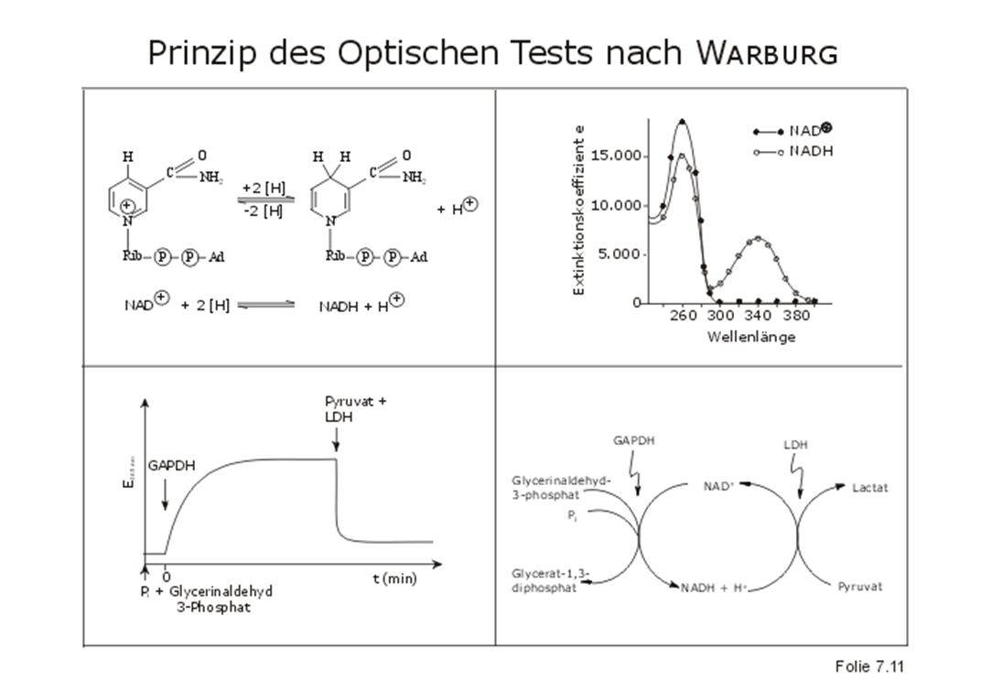
Warburgův optický test

Slide 7
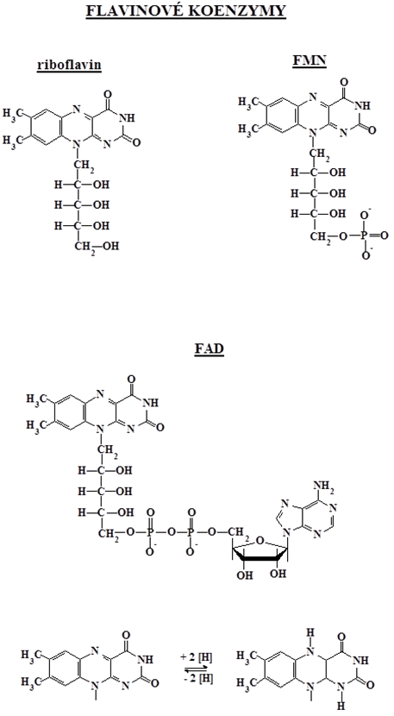
Kofaktory oxidoreduktas
Flavinové kofaktory
Prekurzor riboflavin
Prostetické skupiny
2 1e⁻ kroky
Semichinony, radikály
Změna A nevýrazná
Žlutá (ox) x leukoforma (red)

Slide 8
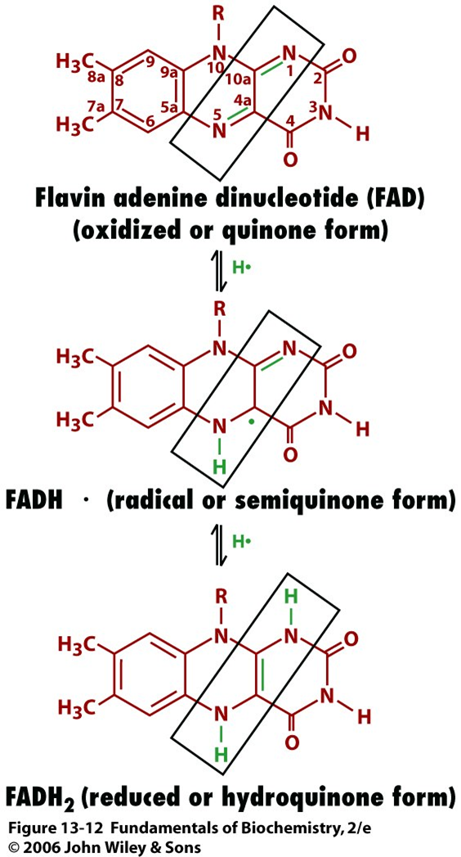
Kofaktory oxidoreduktas
Redukce FAD

Slide 9
Kofaktory oxidoreduktas
Kys. lipoová (thioktová)
  Vitamin
  Vázán amidicky na apoprotein
  Odtud lipoamid
Ubichinon, CoQ
  Volná interakce
  UQ-5n, CoQ_{n}, n = 6 – 10
  Semichinony, radikály, ROS
Ferredoxinové typy
  Nehemově vázané Fe, FeS proteiny
  Klastry Fe-S různé struktury
Hemově vázané Fe
  Různé substituenty, též lipofilní
  Různý způsob vazeb
GSH
  Detoxikace, GSH peroxidasa x reduktasa
  Též přenos skupin, xenobiotika

Slide 10
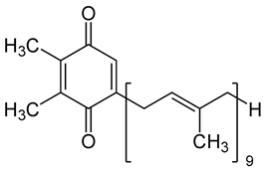
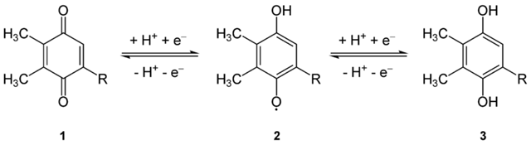
Kofaktory oxidoreduktas
Plastochinon
  Obdoba UQ
  u fotosyntézy
  Redukce 2 x 1e⁻

Slide 11
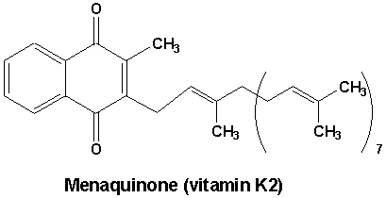
Kofaktory oxidoreduktas
Naftochinony
  Vitaminy K
  Speciální funkce
  Tvroba karboxyGlu
  Srážení krve

Slide 12
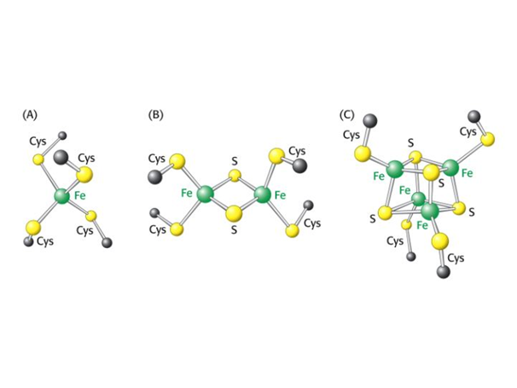
Kofaktory oxidoreduktas
Fe-S klastry, příklady prostetických skupin bílkovin feredoxinového typu

Slide 13
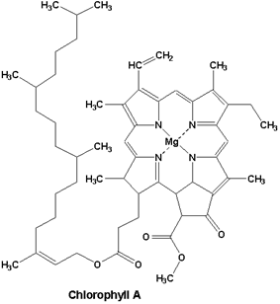
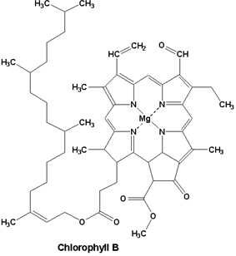
Kofaktory oxidoreduktas
Chlorofyly
  Porfyrinová struktura, lipofilní substituent
  Mg²⁺
  Fotosyntéza – transport e⁻

Slide 14
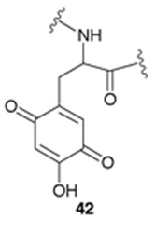
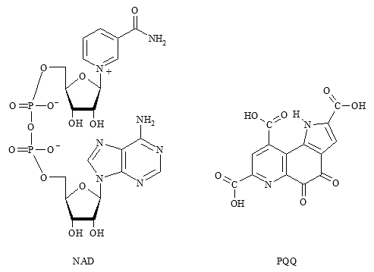
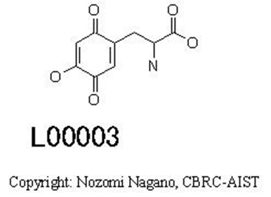
Kofaktory oxidoreduktas
Přeměněné AK
  Prostetické skupiny
  Bílkovinný původ
TOPAchinon
TrihydrOxyPhenylAlanin
Pyrolochinolinochinon
PQQ

Slide 15
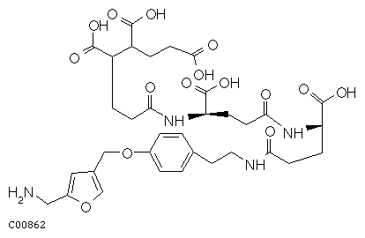
Kofaktory oxidoreduktas
Kofaktory metanogeneze
Metanofuran

Slide 16
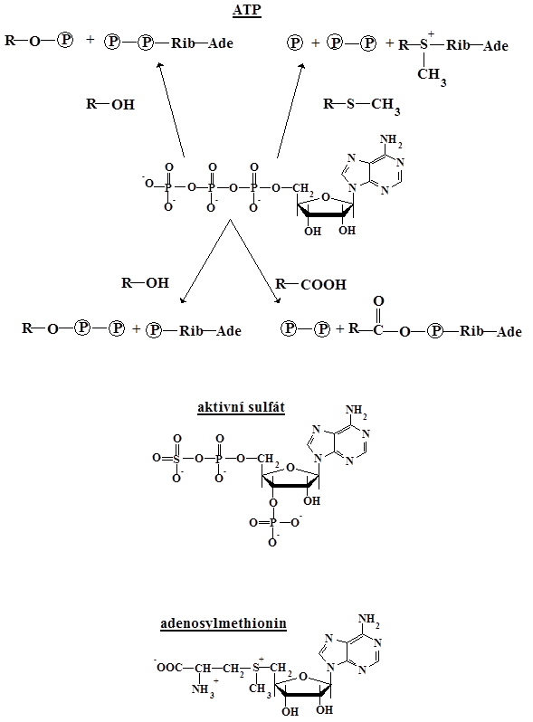
Koenzymy transferas
ATP
  Přenos aktivních skupin
  Aktivace metabolitů
Reakce s R-OH
  Voda – hydrolýza
  sacharidy bílkoviny
    kinasy
Reakce s Met
  Aktivní metyl
Reakce s R-OH
  Přenos PP, Rib-5P na P-Rib-PP
Reakce s R-COOH
  Aktivace acylů, aminoacylů
Reakce se síranem
  Aktivní kys. sírová

Slide 17
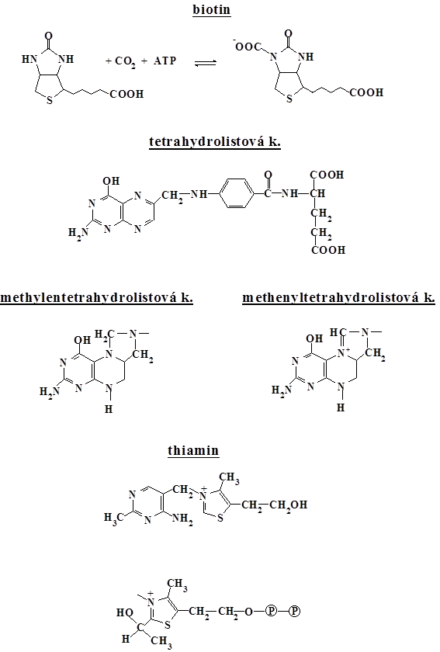
Koenzymy transferas
Biotin
  Vitamin B
  Vázán na Lys enzymu
  Aktivní karboxyl
THF – tetrahydrofolát
  Z folátu
  Disociabilní
  Aktivní 1C metabolity
  Syntézy nukleotidů - bazí
TPP – thiamindifosfát
  Aktivní aldehydy (2C)
  Prostetická skupina
Kys. listová

Slide 18
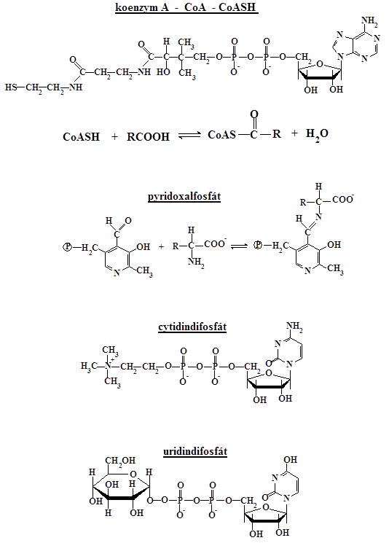
Koenzymy transferas
Koenzym A
  Z pantotenátu
  Aktivní acyly
  Spřaženo ATP = AMP + PP
PALPO
  Z pyridoxinu
  Metabolismus aminů, AK
  Tvorba Schiffovy báze
CDP – netřeba vitamin
  Aktivní báze PL
UDP - dtto
  Aktivní monosacharidy
  UTP + Glc-1-P = UDP-Glc + PP

Slide 19
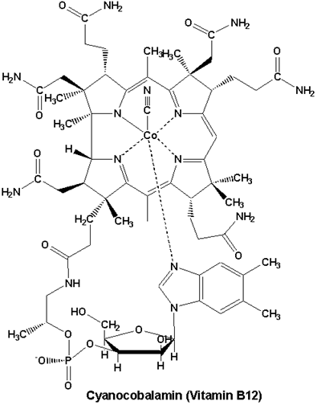
Koenzymy isomeras
Vitamin B₁₂
  Kobalamin
    Korinoid + nukleotid
  Ligandy
    CN nejúčinnější
  Transkarboxylace
  Krvetvorba
    Perniciosní anemie
  Aplikace
    Perorální nespolehlivá
    Vnitřní faktor pro vstřebávání
  Biotechnologická produkce
    Výkaly přežvýkavců
    Aktivovaný kal

Slide 20
Vitaminy
Vitaminy jako prekurzory kofaktorů
  Většinou, některé nepotřebují
  Některé jsou spíše metabolity (askorbát)
Fyziologická role – zde druhořadé
Výskyt – vlastnosti (polarita)
  Rozpustné ve vodě – polární
  Rozpustné v tucích – nepolární
  Hledisko dietetické
Následující přehled
  Korelace struktur s kofaktory

Slide 21
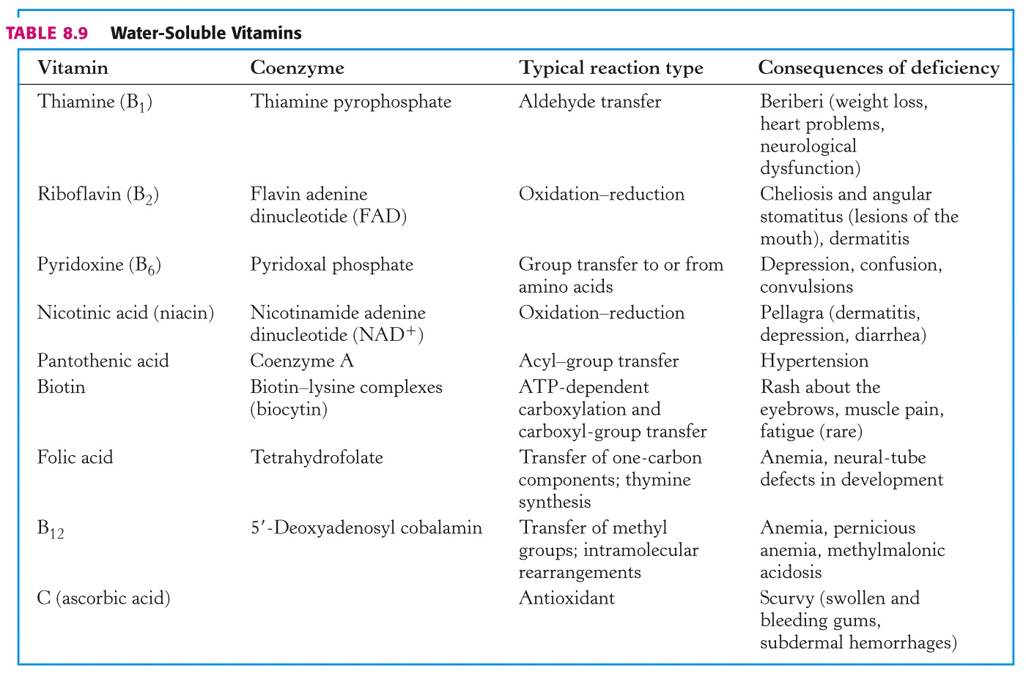

Slide 22
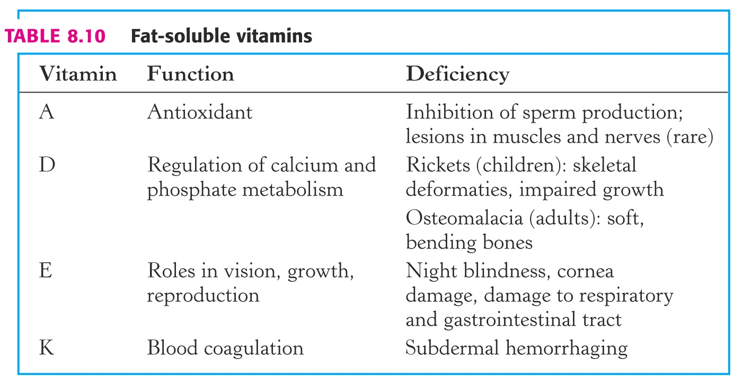
Přehozeny A a E!

Slide 23
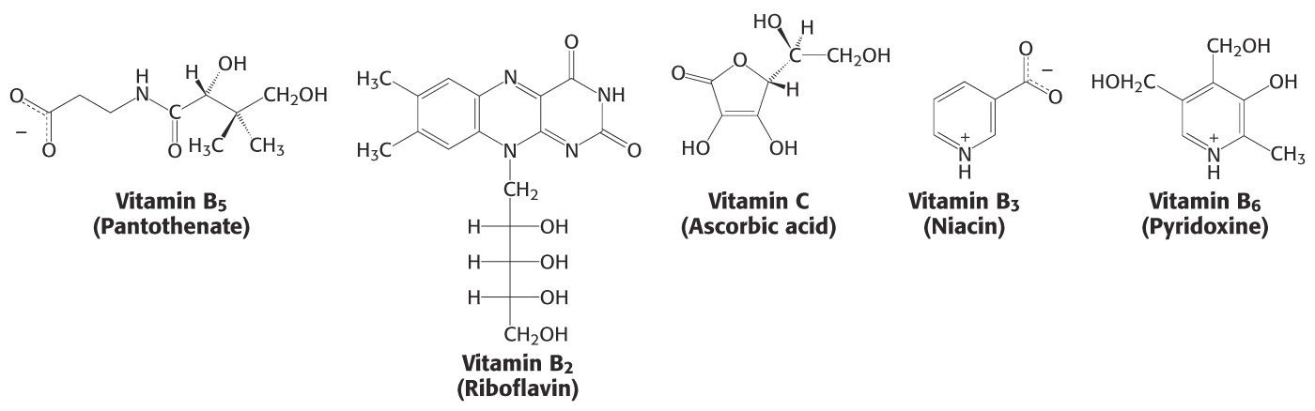

Slide 24
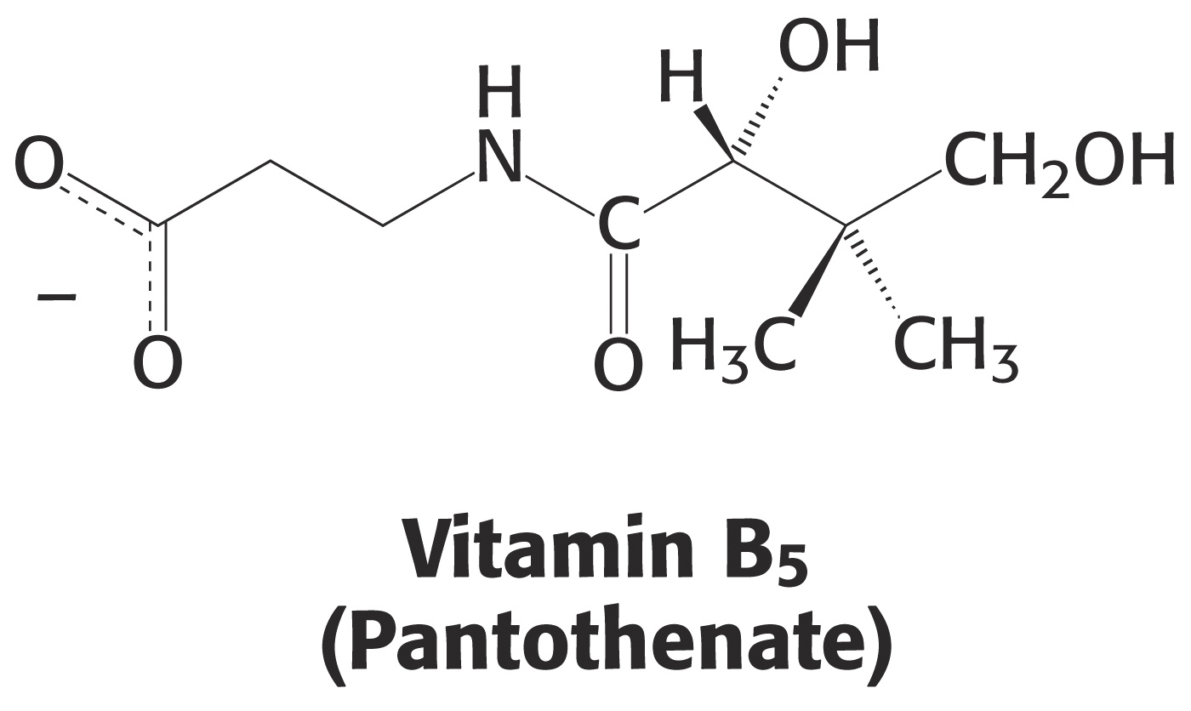

Slide 25
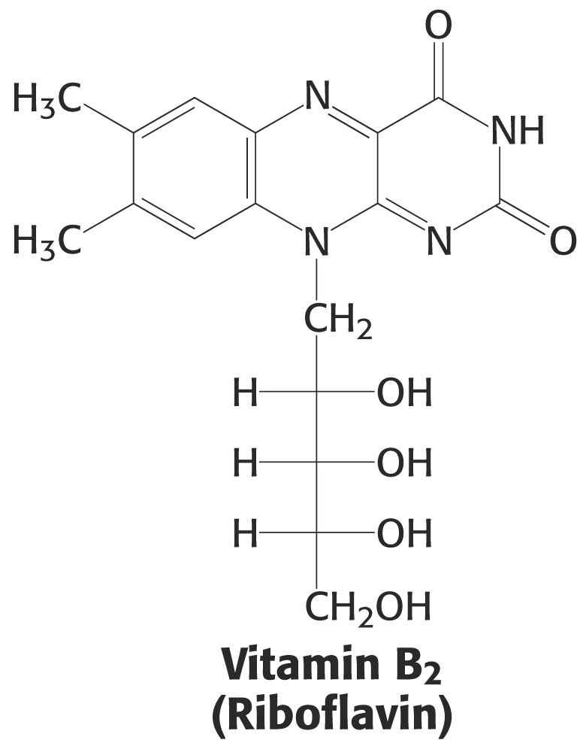

Slide 26
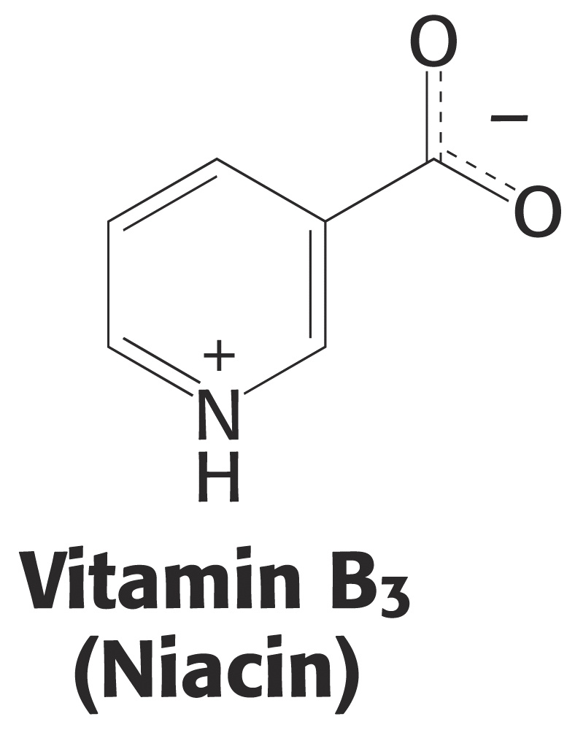

Slide 27
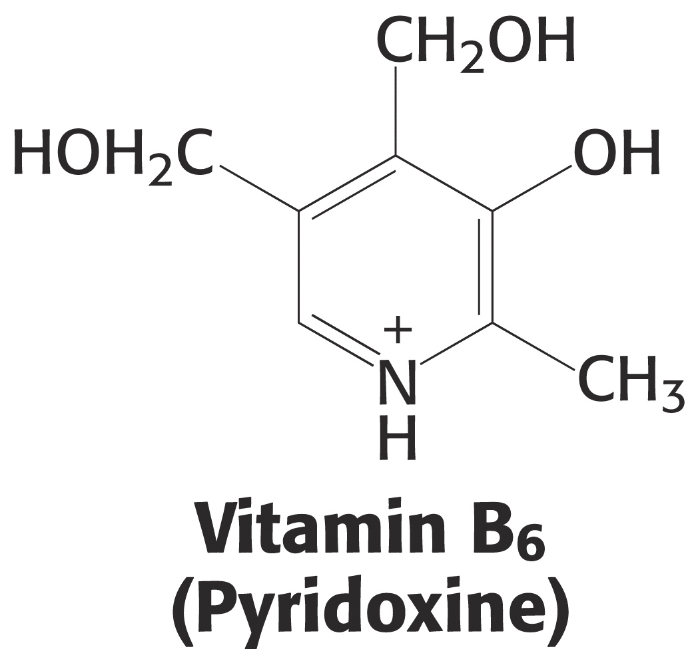

Slide 28
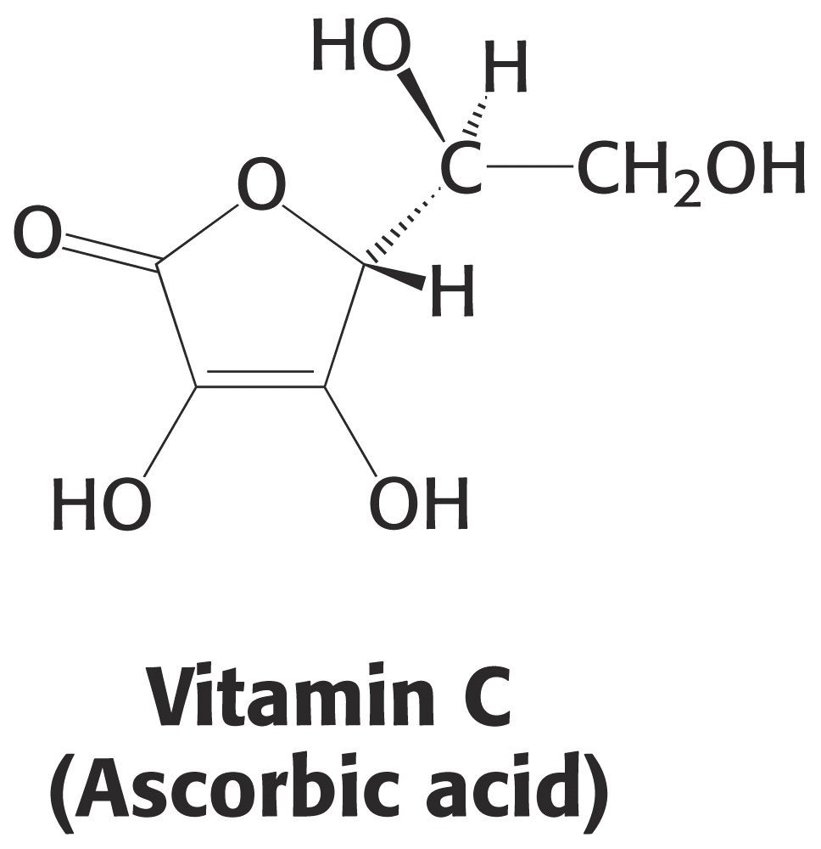

Slide 29
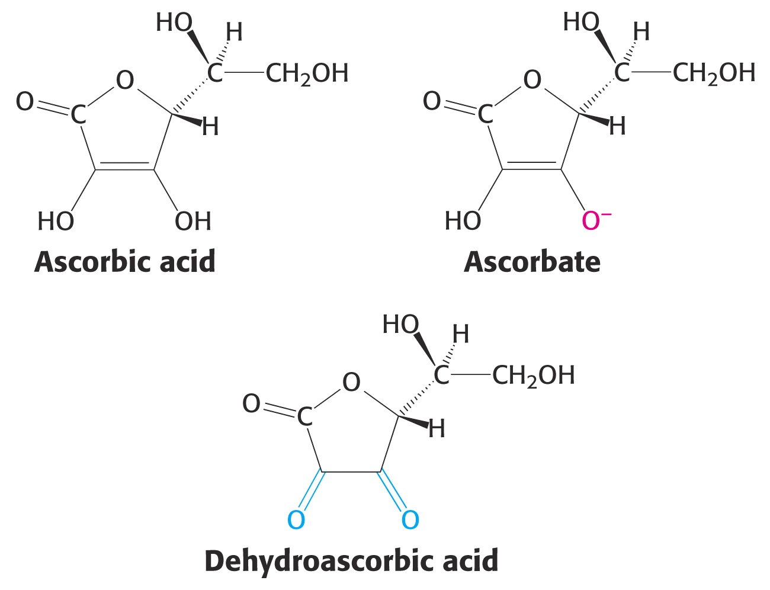

Slide 30
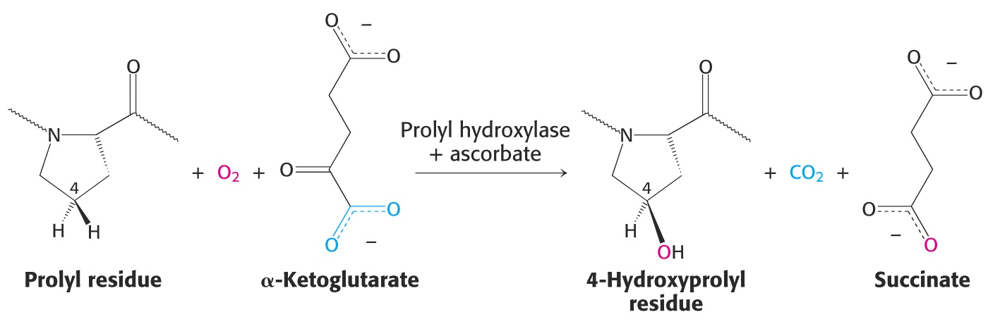

Slide 31
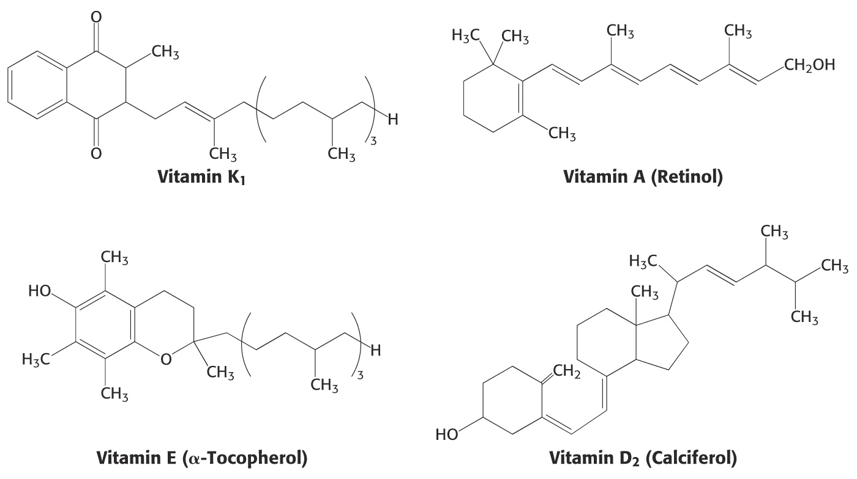

Slide 32
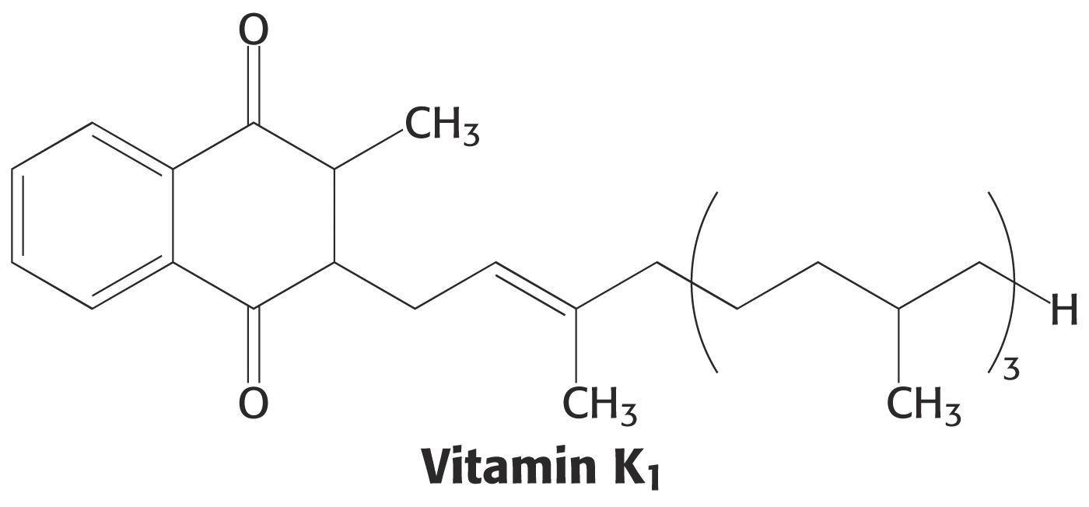

Slide 33
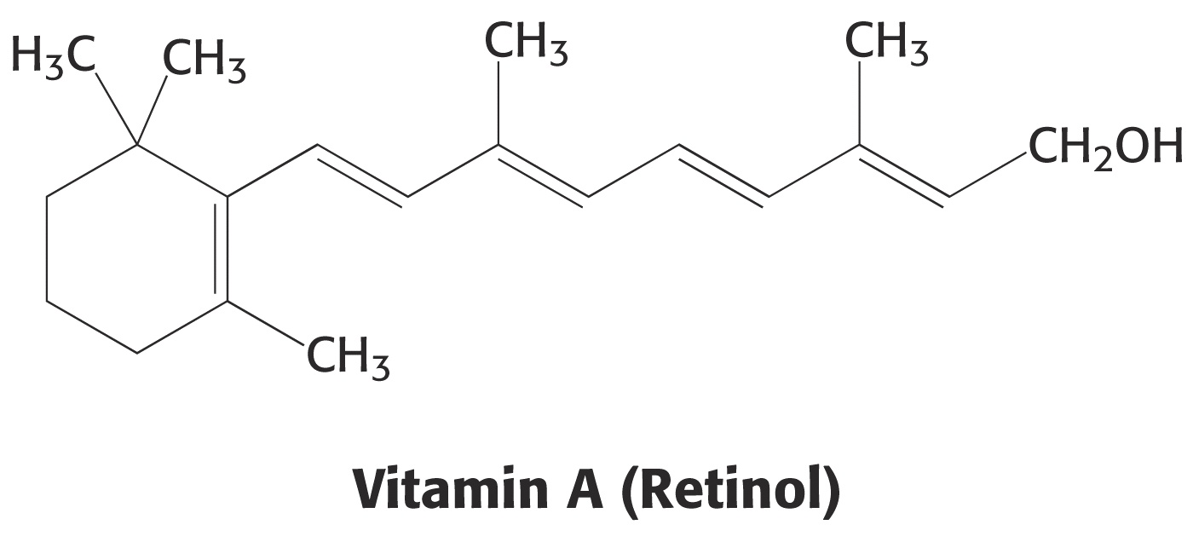

Slide 34
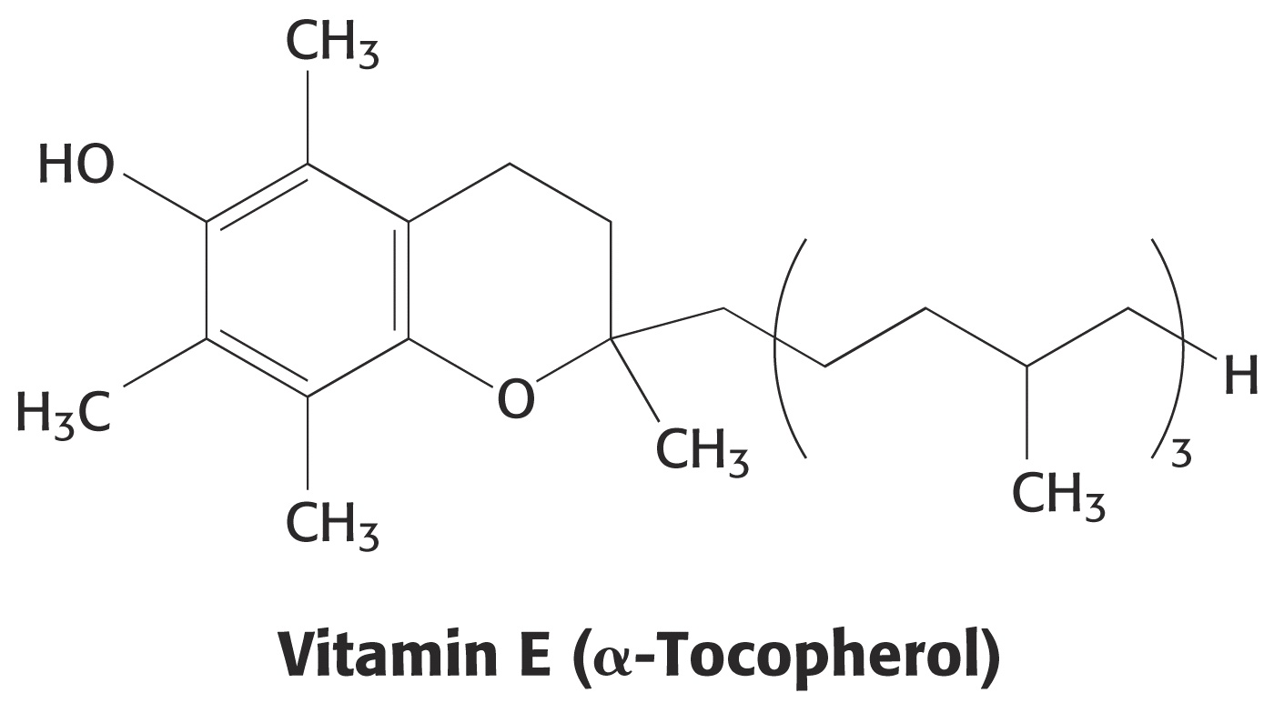

Slide 35
